Slide 1

  Terminals i Linux
Seminari sobre l'ús i utilitat de terminals o com reciclar maquinari obsolet
Óscar Castell i Marcos
Any 2005
CPLTE
Distribueix lliurement la informació

Slide 2
  Contingut
Per què els terminals?
Diferents tecnologies: LTSP, ThinStation i PXEs
Descripció del funcionament i configuració
  De la part del servidor
    Servei DHCP
    Servei TFTP
    Servei NFS
  De la part del client: disc d'arrancada en xarxa
LTSP: configuració detallada
Taller

Slide 3
Per què l'ús de terminals
Què fem actualment “malament”:
  Despeses desmesurades i poc intel·ligents en maquinari
  Màquines molt potents per feines que no necessiten d'aquesta potència
  Llençar maquinari substituït amb molta facilitat
Com ho podem millorar:
  Mesurar adequadament les necessitats
  Si les tasques a realitzar són “senzilles” calen solucions senzilles
  Terminals amb Linux: responen a Ofimàtica i Internet ( i segurament altres necessitats)

Slide 4
  Què en traiem de l'ús de terminals
Economia: reciclem equips obsolets i no fem despeses en nous equipaments
Manteniment i seguretat: un sol servidor central a mantenir i a assegurar
Facilitat d'administració: els usuaris i el programari estan centralitzats
Reducció tràfic de xarxa: únicament es transmeten protocols de teclat, ratolí i vídeo
Ecologia: terminals són dispositiu lleugers, sense sorolls, poc consum i no produeixen calor en no tenir dispositius

Slide 5
  Característiques d'un terminal
Un ordinador “obsolet”: des d'un Pentium Pro a un Pentium II ... els nous també!!
Què necessita tenir:
  Placa i CPU (a partir de Pentium Pro)
  Disquetera
  Targeta de xarxa
  Targeta gràfica
Un mínim de 32 MB de RAM (encara que hi ha gent que ha fet experiències amb 16 MB)
Teclat, ratolí i pantalla

Slide 6
  Característiques del servidor
La configuració del servidor depen de les necessitats de l'entorn
  Número de Terminals que ha de suportar
  Aplicacions que s'han d'executar
Avui utilitzarem:
  AMD a 64 bits 3200 - placa base MSI
  Discs SATA (RAID)
  Targeta xarxa a 1000 Mbits
  1 MB de RAM DDR
Aconsellable un nivell alt d'escalabilitat del servidor per poder respondre les necessitats

Slide 7
  Diferents tecnologies de Terminals
LTSP (Linux Terminal Server Project)
  Terminals que engeguen contra un sistema Linux (en mode text o gràfic)
  http://www.ltsp.org
ThinStation
  Terminals engeguen un sistema de finestres propi (BlackBox) i desprès fan la connexió
  Molts de tipus de connexió: VNC, XDMCP, rdesktop, tarantella, nx, citrix, ...
  El servidor no cal que sigui un sistema Linux
  http://thinstation.sourceforge.org
PXEs pràcticament igual (grups del país)

Slide 8
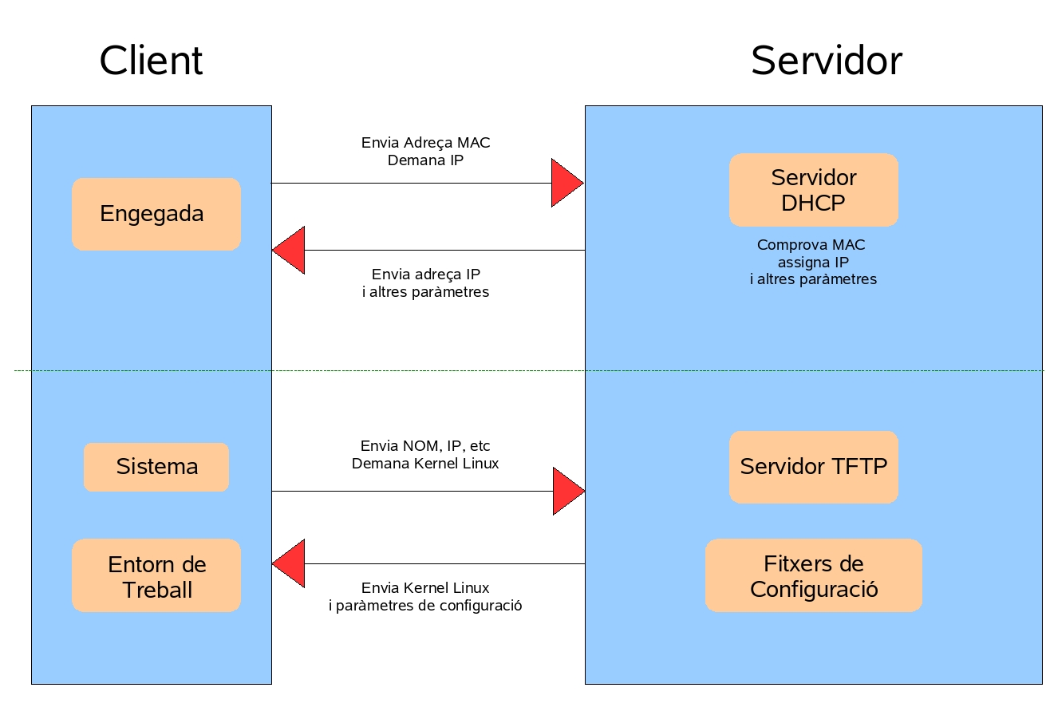
Funcionament

Slide 9
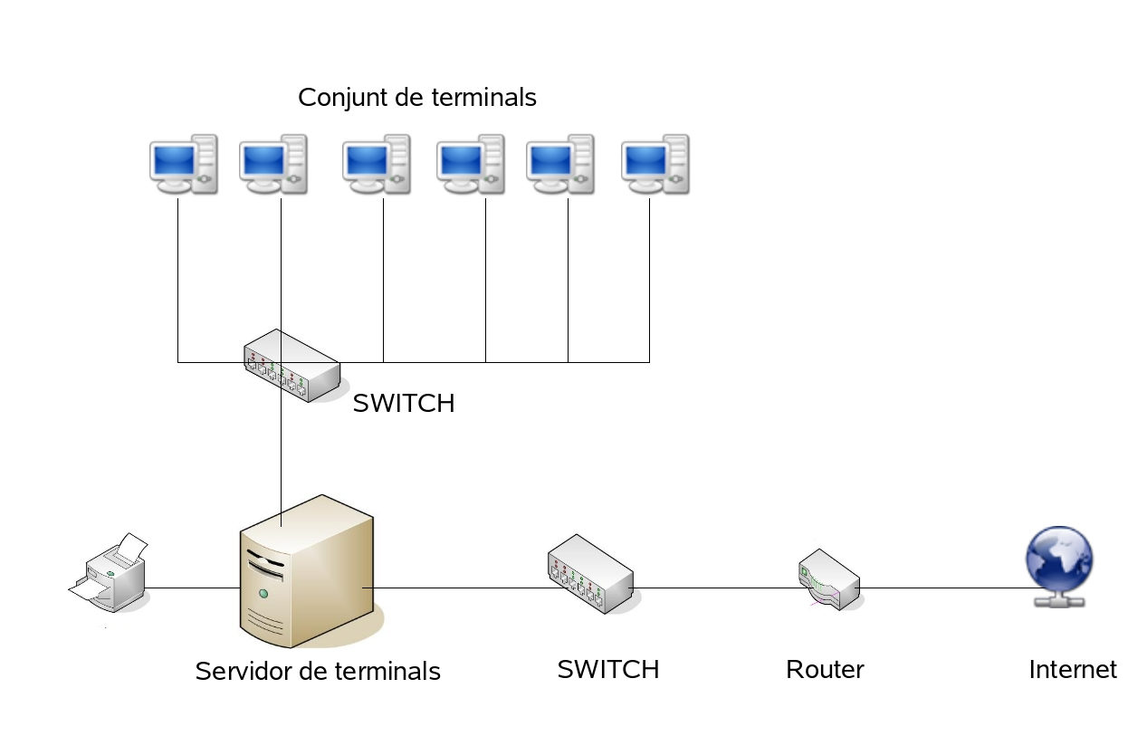
Què necessitem per ficar-ho en marxa

Slide 10
Configuració del servidor
Servei DHCP
  Dynamic Host Configuration Protocol
  Proporciona IP, nom i paràmetres addicionals
    DNS
    Porta enllaç
    Adreça NFS de fitxers en xarxa
    Kernel a transferir via TFTP
  Port 67 UDP
  RFC 2131 (especificacions del servidor)
  Permet un control de les connexions dels clients per mig de l'adreça MAC de la seva targeta de xarxa. Es fan parelles MAC-IP.

Slide 11
Servei DHCP
option subnet-mask 255.255.255.0;
option broadcast-address 192.168.1.255;
option root-path "192.168.1.1:/opt/ltsp/i386";
option option-128 code 128 = string;
option option-129 code 129 = text;
option domain-name "infocentre";
option domain-name-servers 192.168.1.1, 213.176.161.16;
option routers 192.168.1.1;
max-lease-time 21600;
ddns-update-style none;
default-lease-time 21600;
subnet 192.168.1.0 netmask 255.255.255.0 {
option log-servers 192.168.1.1;
use-host-decl-names on;
host estacio-1 { <-- Per terminal
hardware ethernet 00:0B:CD:12:F5:51; <-- Per terminal
fixed-address 192.168.1.18; <-- Per terminal
filename "/lts/vmlinuz-2.6.9-ltsp-3";
}
}
/etc/dhcpd.conf

Slide 12
Servei TFTP
Servei TFTP
  Trivial File Transfer Protocol
  Permet transferència de fitxer de manera ràpida
    Sense nom d'usuari ni contrasenya
    Especialment pensat per casos de diskless
    Versió chrooted
    Meta serveis INETD o XINETD
  Port 69 UDP
  RFC 1350 (especificacions del servidor V2)

Slide 13
Servei TFTP
/etc/xinetd.d/tftp
/etc/inetd.conf
tftp dgram udp wait root /usr/sbin/tcpd /usr/sbin/in.tftpd -s /tftpboot
service tftp
{
socket_type = dgram
protocol = udp
wait = yes
user = root
server = /usr/sbin/in.tftpd
server_args = -s /tftpboot
disable = no
}

Slide 14
Servei NFS
Servei NFS
  Network File System
  Permet muntar zones de disc remotes en local
    Lent i poc eficient: útil per xarxes locals
    Molt flexible i configurable
    Quatre serveis: nfsd, mountd, statd, lockd
    Meta serveis INETD o XINETD
  Únicament s'utilitza en LTSP
  LTSP necessita una zona del servidor amb l'arbre del sistema Linux
  També una zona de swap per terminals amb poca RAM

Slide 15
Servei NFS
hosts, hosts.allow, kdmrc, xdm-config, etc
Altres fitxers de configuració necessaris:
/etc/exports
/home/ 192.168.1.0/255.255.255.0(rw,root_squash,sync)
/opt/ltsp 192.168.1.0/255.255.255.0(ro,no_root_squash,sync)
/var/opt/ltsp/swapfiles 192.168.1.0/255.255.255.0(rw,no_root_squash,async)

Slide 16
Configuració del client
Engegada del client
  Disquet de xarxa:
  http://www.rom-o-matic.org
  Disquet Universal (30 targetes + normals): http://prdownloads.sourceforge.net/thinstation
  Targetes de xarxa amb PXE (ROM)

Slide 17
Taller: configuració LTSP
Instal·lació al servidor
Configuració dels diferents serveis
Configuració dels clients:
  Disquet d'arrancada: targeta de xarxa i MAC
  DHCP
  Targeta de vídeo
Arrancada dels terminals
Una experiència important: veure el funcionament en relació al número de clients que es connecten
Valoració

